Slide 1
Всероссийский детский фестиваль народной культуры «Наследники традиций»
.
.

Slide 2
Декоративно-прикладное творчество. Подноминация: «Художественный текстиль». «Мал лоскуток, да дорог» Выполнил ученик 8 Кл., Омутинской специальной школы» филиал МАОУ СОШ№1 Ворончихин Александр.

Slide 3
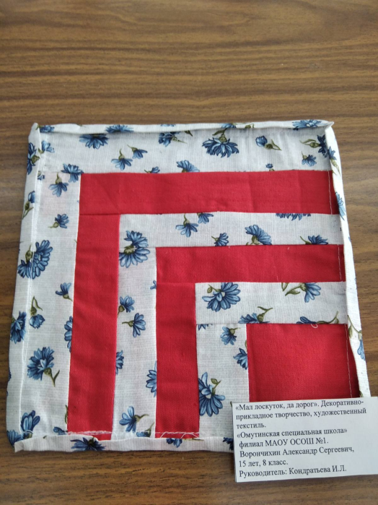
.
Я уже ознакомился с технологиями ручных и машинных швейных работ. И поэтому я решил сшить на конкурс прихватку из лоскутков.

Slide 4
Лоскутное шитьё
Древний вид декоративно-прикладного творчества. Это техника шитья из кусочков ткани

Slide 5
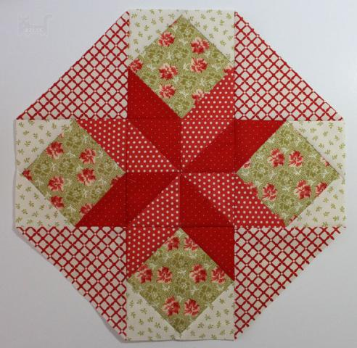
В России лоскутное шитье стало активно развиваться с середины XIX века, когда широкое распространение получили х/б ткани.

Slide 6
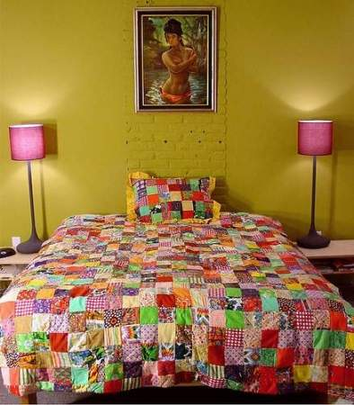
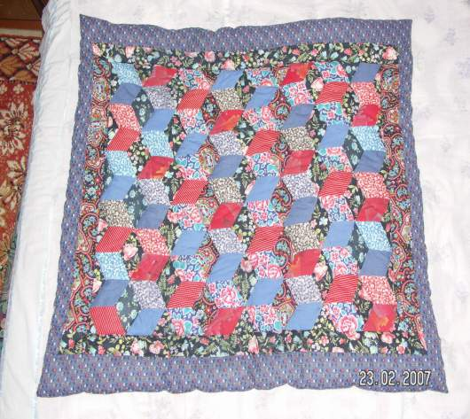
Пэчворк - это вид лоскутного шитья, где используется принцип мозаики

Slide 7
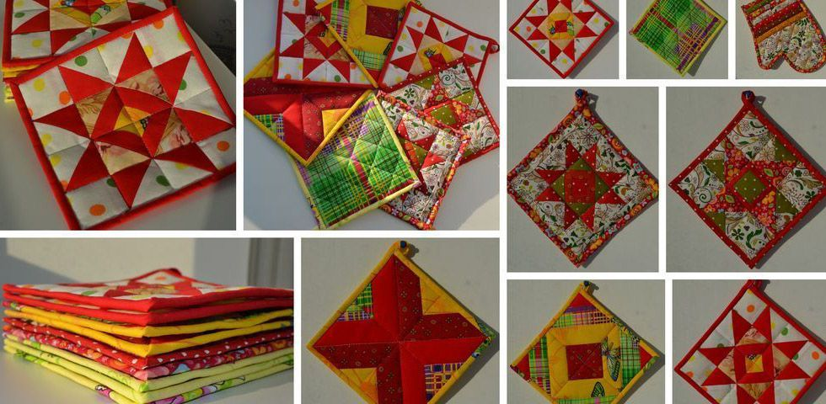
Лоскутные прихватки могут быть самого разного вида. Самый популярный — это квадратная прихватка.

Slide 8
Требования к изделию
1)Доступная технология изготовления.
2)Небольшой расход ткани.
3)Простая конструкция.
4)Быстрое в изготовлении.
5)Необходимо в быту.
6)Соответствие цветовой гамме кухни.
7)Из натуральной ткани.
8)Красивая , яркая расцветка.

Slide 10
Полоска к полосочке . .

Slide 11
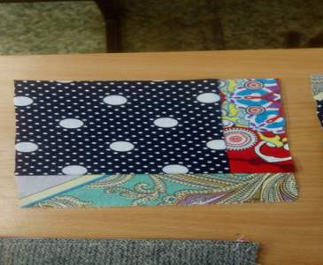
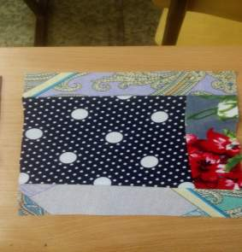
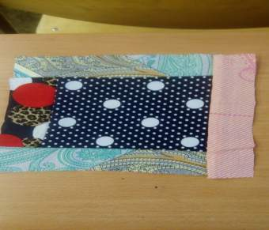
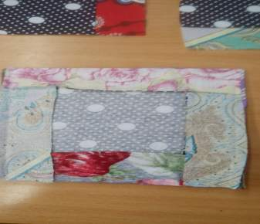
Этапы сборки лицевой стороны прихватки

Slide 12
Спасибо за внимание.
.

